Slide 1

Chi usufruisce di un servizio sa che lo si può apprezzare solo ad esperienza conclusa mentre durante la fase di scelta bisogna più che altro fidarsi. Poiché la buona riuscita di un servizio, come una Vacanza Studio dipende da numerosi fattori, talvolta anche imprevedibili, L’astrolabio non chiede una fiducia ad occhi chiusi, ma dichiara pubblicamente i principi ai quali tutta la sua organizzazione deve attenersi in ogni azione, quei valori per cui siamo apprezzati da più di quarant’anni:
• Trasparenza: operiamo affinché ogni promessa, fatta a famiglie, studenti e Capigruppo, sia chiara, comprensibile e venga mantenuta.
• Cooperazione: ci adoperiamo con ogni mezzo perché l’esperienza del singolo ragazzo sia proficua e trascorra serena. I nostri storici Capigruppo, gli Italian Coordinators e l’esperto Staff delle scuole in loco, sono deputati ad essere sempre presenti per garantire la perfetta riuscita della Vacanza Studio.
• Sicurezza: ci impegniamo a garantire un’esperienza di viaggio tranquilla, priva di rischi prevedibili, supportando Capigruppo e studenti nella gestione e risoluzione degli eventuali imprevisti.
• Cultura: proponiamo corsi riconosciuti dal British Council, perché da sempre diamo la massima importanza alla didattica e alla preparazione culturale e linguistica dei Docenti.

Slide 2
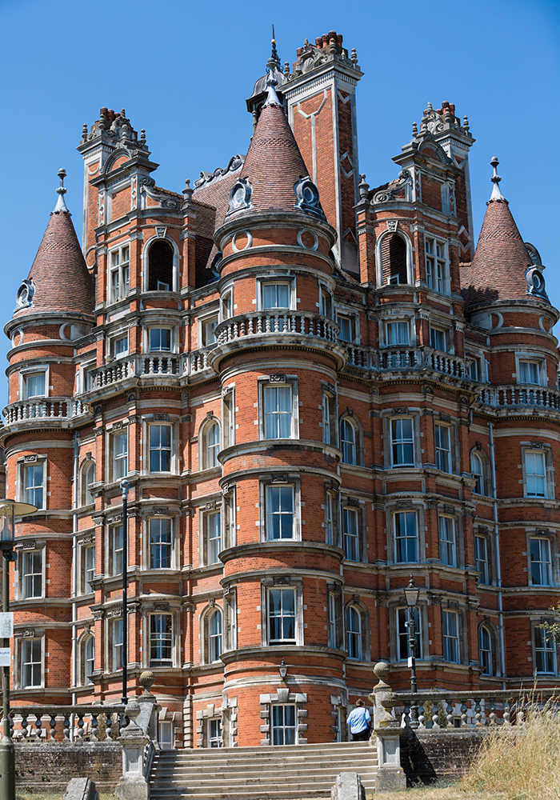
LEGACY SELECTION
I centri della LEGACY SELECTION sono a gestione diretta ed esclusiva L’astrolabio.
Si contraddistinguono per i seguenti fattori:
Menù e sistemazioni della massima qualità rispetto alla media degli altri colleges
Programmi didattici evoluti
Esperienza di internazionalità con la collaborazione di consolidati Partners inglesi
Presenza in loco di un Italian Coordinator de L’astrolabio, durante l’intera stagione.
Tutti i centri della Legacy Selection prevedono 14 notti di soggiorno e Corsi di Studio riconosciuti dal British Council.

Slide 3

NOTTINGHAM UNIVERSITY 2025
Nottingham è una città antichissima la cui fama è legata all’impavido personaggio di Robin Hood e ai suoi chiassosi compagni della foresta di Sherwood.
La città è sede di manifestazioni musicali, culturali, artistiche e sportive, che contribuiscono a renderla una meta sempre più ambita dai giovani studenti di tutto il mondo che frequentano la sua famosa università.

Slide 4
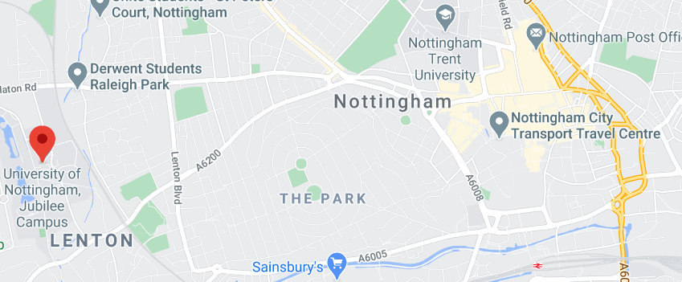
L’UNIVERSITÀ:
Il nostro college è collocato presso il Jubilee Campus, all’interno della moderna Università di Nottingham, circondata da ampi spazi verdi, corsi d’acqua e da un grazioso laghetto in cui si riflette l’immagine della caratteristica e inconfondibile biblioteca.

Slide 5
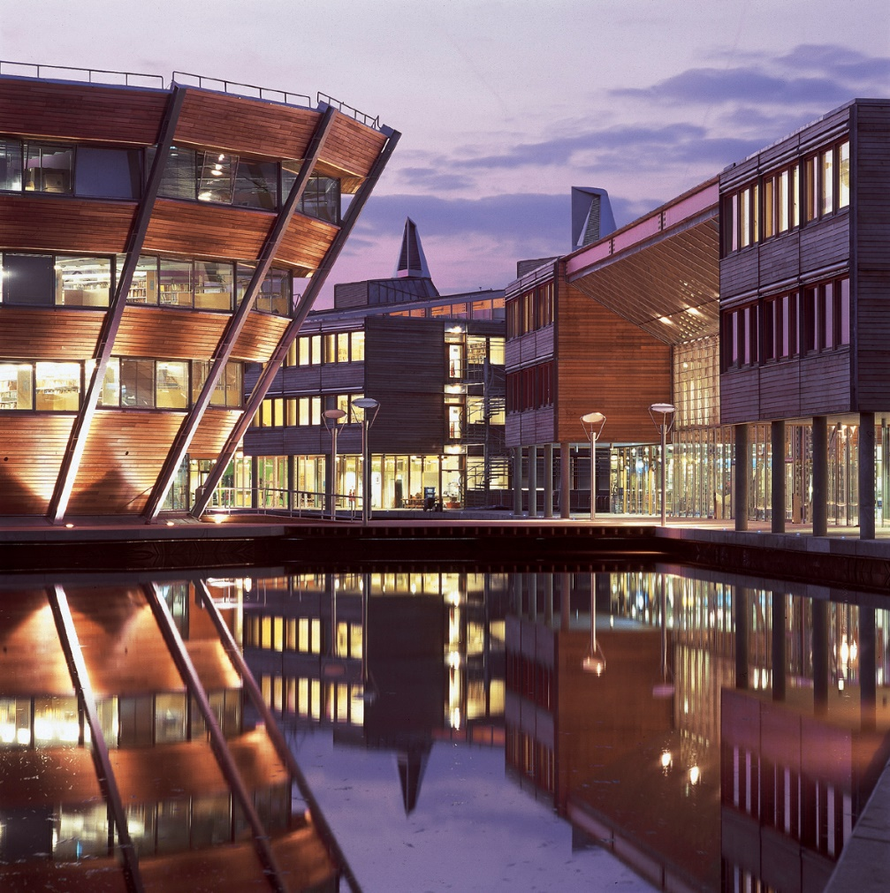
.
ETÀ:
11 – 17 anni
SISTEMAZIONE:
College
DATE DI PARTENZA:
1 – 15 luglio 2025
15 – 29 luglio 2025
DURATA:
15 giorni/14 notti
.

Slide 6
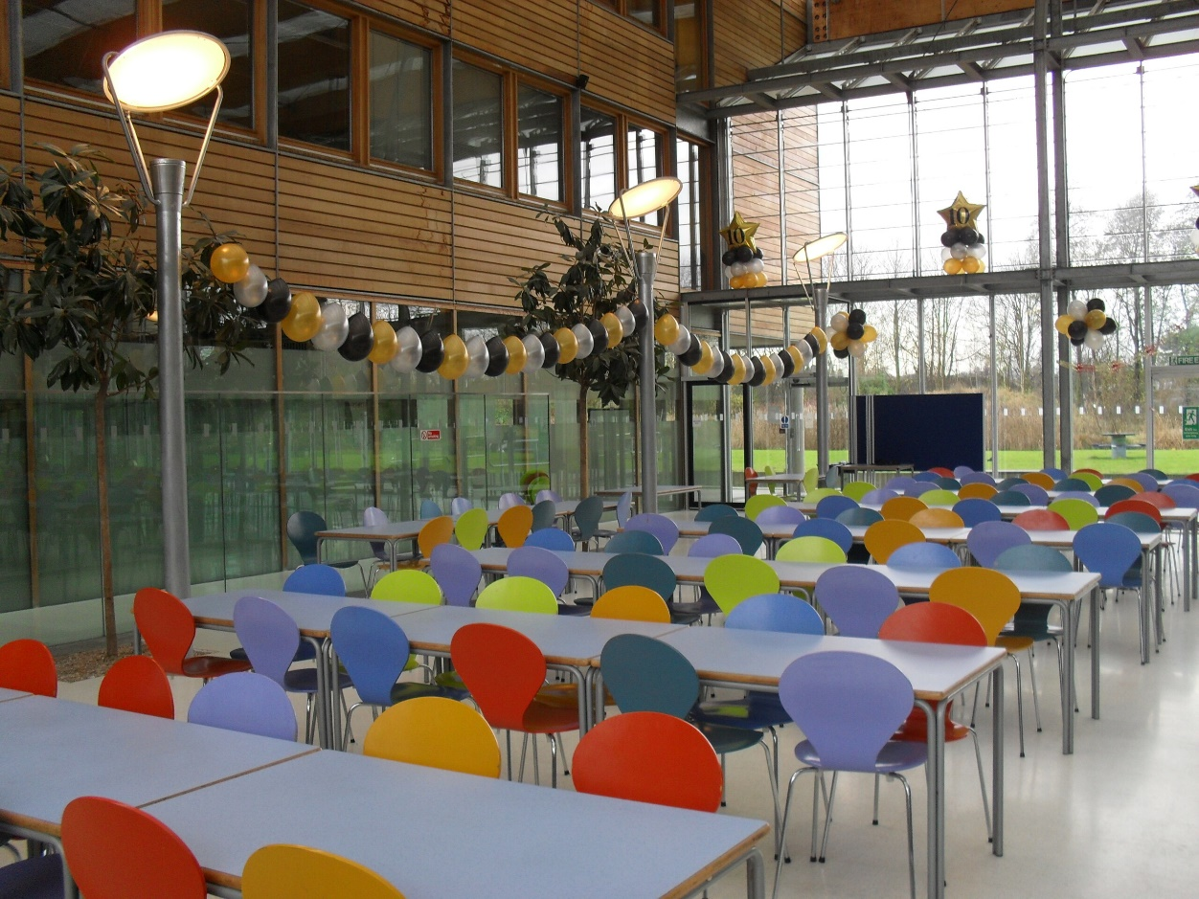
SISTEMAZIONE E TRATTAMENTO:
COLLEGE: camere singole con bagno privato distribuite su vari corridoi comunicanti
Trattamento di pensione completa presso la mensa della scuola.
Durante le gite di un’intera giornata viene fornito packed lunch.

Slide 7
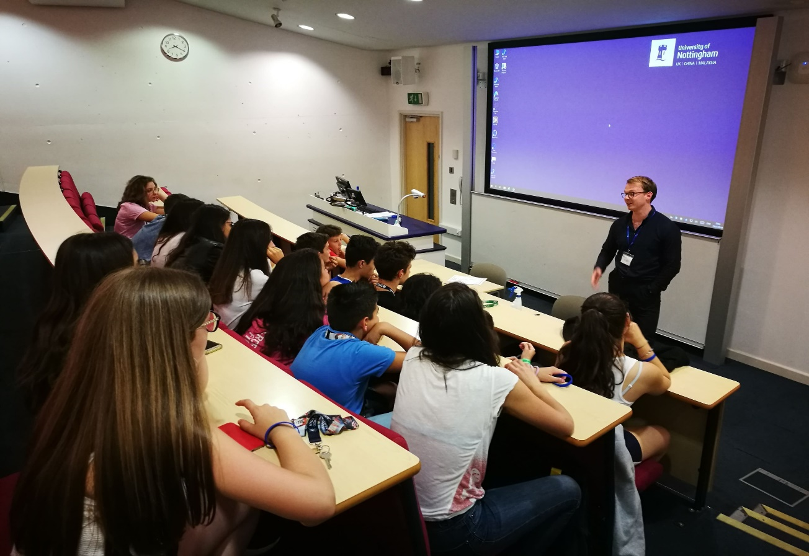


DIDATTICA:
SCUOLA: ELAC
15 ore di lezione a settimana
CORSO VOYAGERS:
per gli studenti da 11 a 14 anni
CORSO TRAILBLAZERS:
per gli studenti da 14 a 17 anni
Possibilità di iscriversi al TRINITY GESE EXAM
A corso completato verrà rilasciato l’attestato di frequenza.

Slide 8
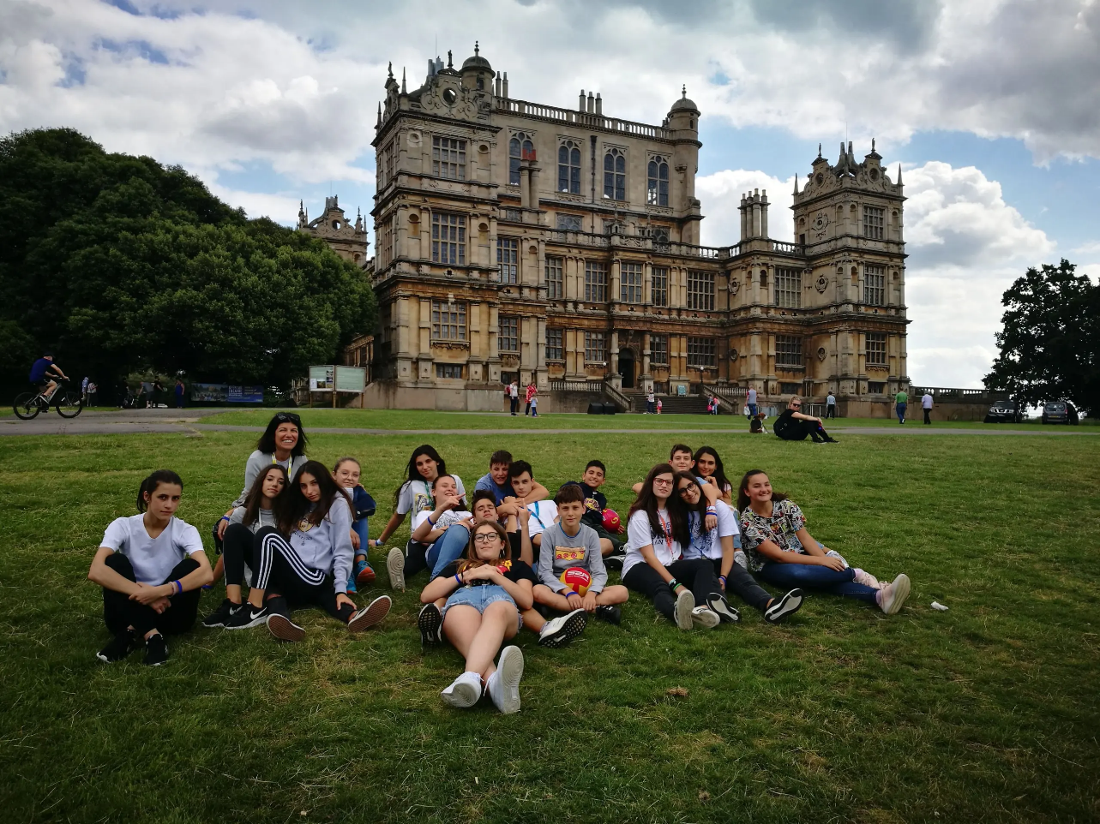

GITE:
Le escursioni costituiscono uno strumento didattico formidabile: si esplorano nuove realtà, si visitano luoghi di interesse e s’impara moltissimo sulla storia, le tradizioni, usi e costumi locali.
3 gite di un’intera giornata a:
- York
- Liverpool
- Cambridge
2 gita di mezza giornata a Nottingham
Le gite potrebbero subire lievi variazioni prima della partenza.
Il programma definitivo verrà consegnato ai Capigruppo all’arrivo in loco.

Slide 9
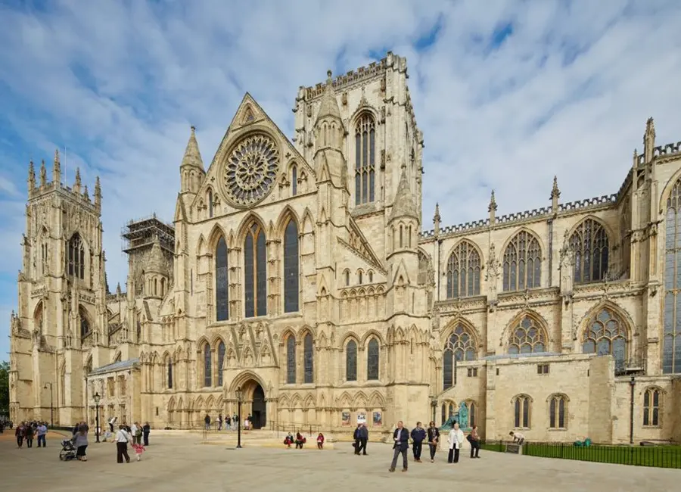
YORK:
Giro turistico per le strade romantiche di York, circondate da magnifiche mura cittadine su cui camminare per una vista spettacolare sulla città e sui suoi dintorni. Visita al magnifico York Minster situata nel centro storico di York (ingresso incluso).

Slide 10


LIVERPOOL:
Gli activity leaders vi guideranno in un giro turistico della città facendovi passeggiare per i famosi Docks. A scelta per tutto il gruppo visita dell’ Anfield Football Stadium o del Beatles Story Museum

Slide 11
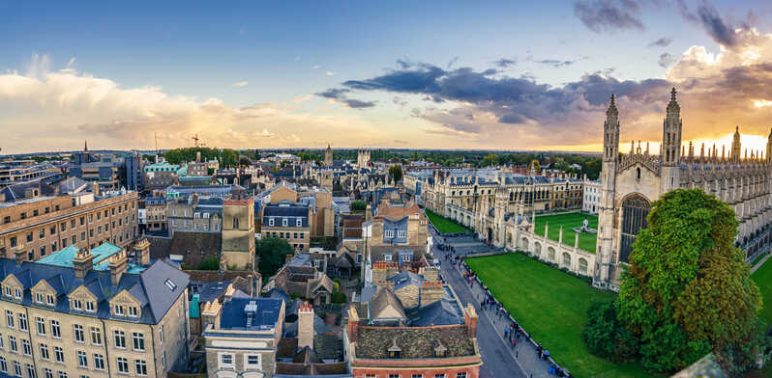
CAMBRIDGE:
Cambridge, con la sua architettura gotica e l’atmosfera accademica vibrante, incanta con il suo mix unico di storia e innovazione. Farete un giro turistico di questa meravigliosa città accompagnati da una guida professionista.

Slide 12
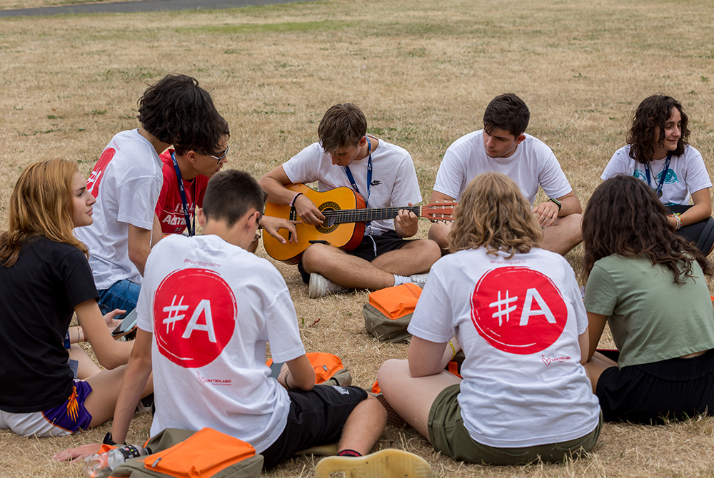

TEMPO LIBERO:
Il tempo libero sarà organizzato con tante attività sportive e culturali, mentre per le serate verranno proposte discoteca, cabaret, giochi di società, karaoke, casino night e tanto altro ancora!

Slide 13
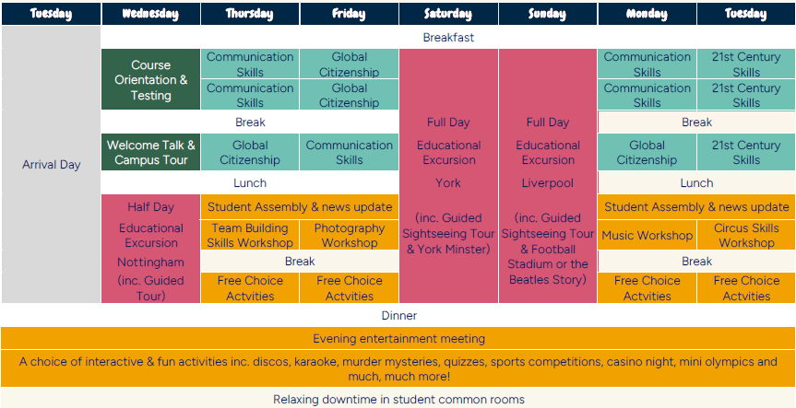
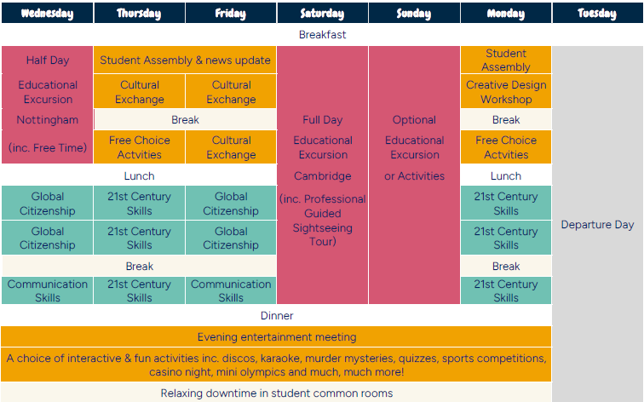
SAMPLE SUMMER PROGRAMME
The structure of your programme in the summer may be different

Slide 14
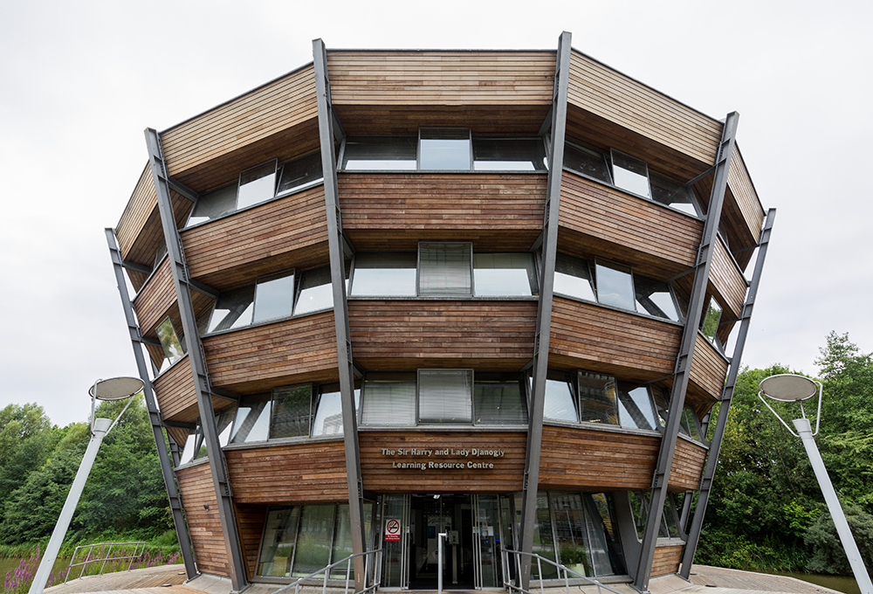
NOTTINGHAM
QUOTE DA MILANO
PACCHETTO 14 NOTTI | € 2.995
SUPPLEMENTI OBBLIGATORI
TASSE AEROPORTUALI | € 100
SPESE APERTURA PRATICA | € 190
POLIZZA AMICA | € 70
SUPPLEMENTI FACOLTATIVI
ASSICURAZIONE INTEGRATIVA | € 120
TRINITY GESE EXAM | € 140

Slide 15
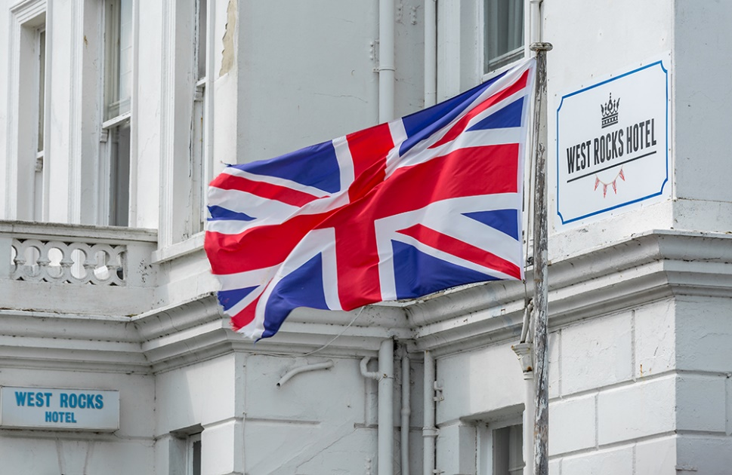
COME ISCRIVERSI
ISCRIVITI SUBITO
- Compila con precisione e in tutte le sue parti la Domanda d’Iscrizione online, che troverai nel nostro sito www.lastrolabio.it, cliccando nella home page la sezione “PRENOTA”.
- Per finalizzare l’iscrizione di una Vacanza Studio, versa il relativo acconto, al quale dovrai sommare gli importi degli eventuali Supplementi Facoltativi richiesti in fase di prenotazione.

Slide 16
OFFERTE SPECIALI
Per prenotazioni entro il 15 dicembre 2024 risparmio complessivo di € 630 di cui:
€ 200 Garanzia NO RISK in omaggio
€ 150 Garanzia Prezzi Bloccati in omaggio
€ 60 Garanzia Prezzo Carburante Bloccato in omaggio
€ 70 Polizza Amica in omaggio
€ 100 Buono Agenzia, spendibile presso le Agenzie di Viaggi & Turismo del nostro Gruppo, valido per qualsiasi destinazione, in Italia e nel mondo (esclusa la sola biglietteria aerea, marittima e ferroviaria) con un minimo di spesa pari a € 1.000.
€ 50 Cambio corso/destinazione/data in omaggio, da comunicare entro il 30/4/2025 (valido solo per destinazioni estero)
Per prenotazioni entro il 28 febbraio 2025 risparmio complessivo di € 280 di cui:
€ 60 Garanzia Prezzo Carburante Bloccato in omaggio
€ 70 Polizza Amica in omaggio
€ 100 Buono Agenzia, spendibile presso le Agenzie di Viaggi & Turismo del nostro Gruppo, valido per qualsiasi destinazione, in Italia e nel mondo (esclusa la sola biglietteria aerea, marittima e ferroviaria) con un minimo di spesa pari a € 1.000.
€ 50 Cambio corso/destinazione/data in omaggio, da comunicare entro il 30/4/2025 (valido solo per destinazioni estero)

Slide 17



BUON VIAGGIO!

